Slide 1
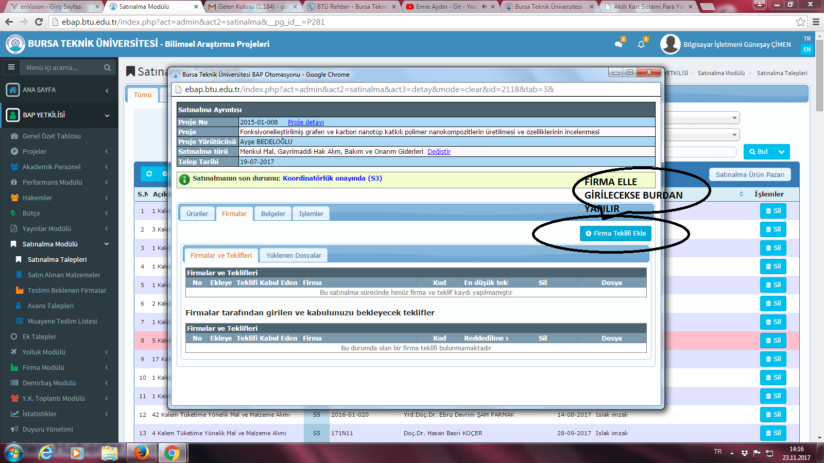
SATIN ALMAYI İLANA ÇIKMADAN ELE ALINMIŞ TEKLİFLERİN KAYDEDİLMESİ

Slide 2
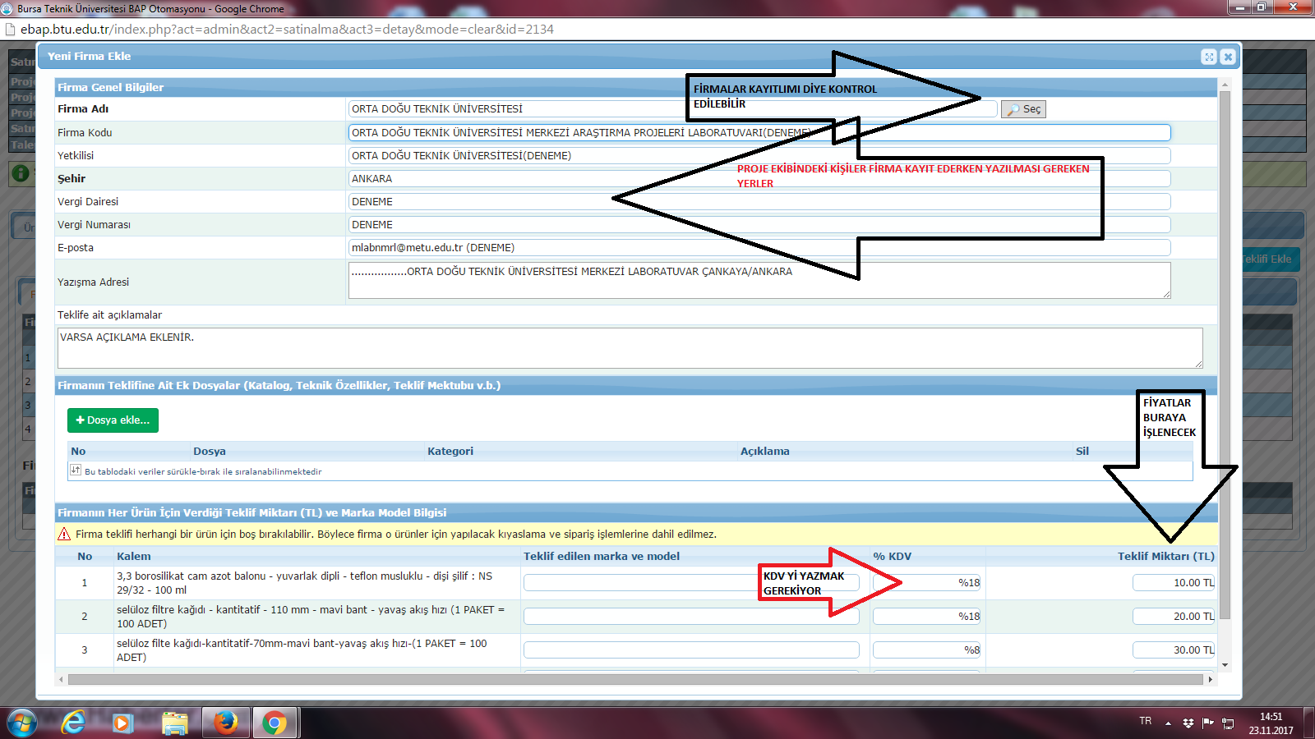
ELLE FİRMA EKLERKEN GÖRÜNEN EKRAN VE DOLDURULMASI GEREKEN YERLER

Slide 3
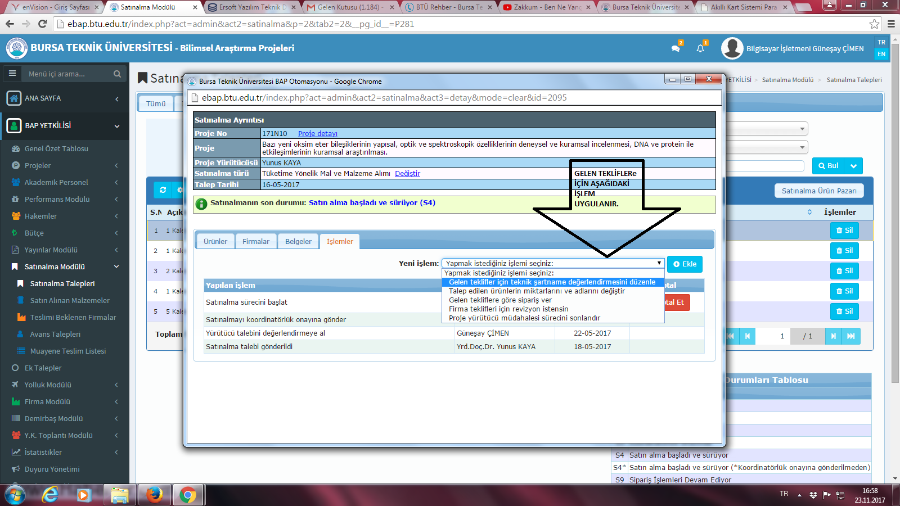
GELEN TEKLİFLERİ DEĞERLENDİRME YAPMAK İÇİN AŞAĞIDAKİ SEÇENEĞİ KULLANIN
-Proje No muhakkak Faturada yazmalıdır Firmayı bu konuda ikaz ediniz.

Slide 4
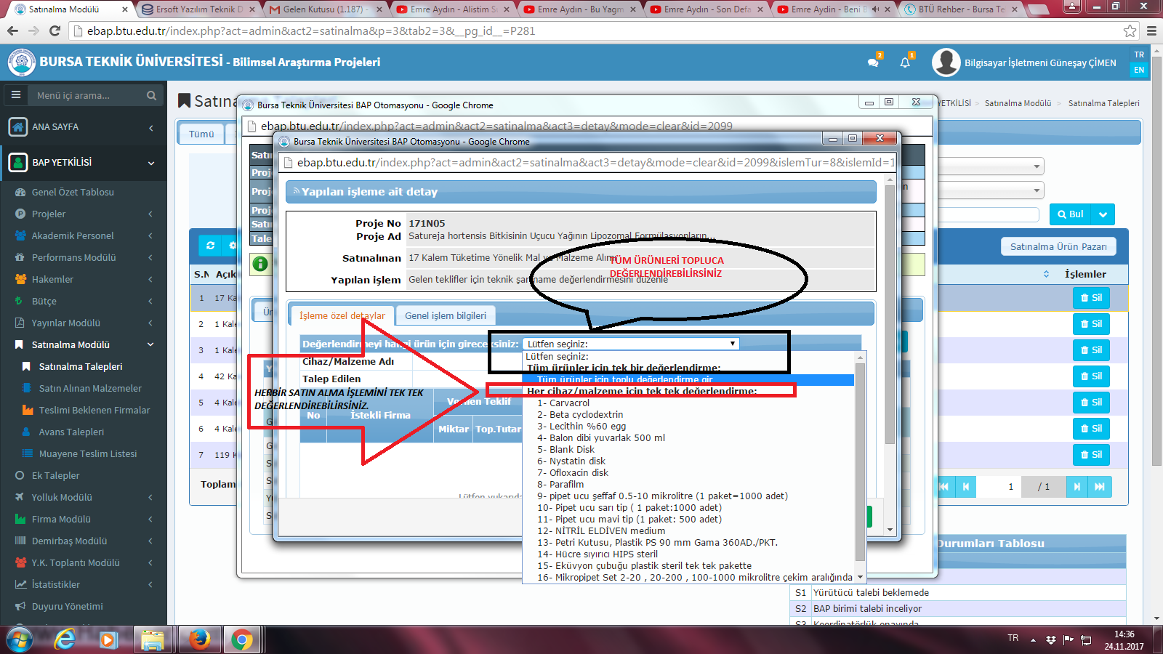
GELEN TEKLİFLERİ SATIN ALMA BAŞLATIRKEN TERCİH EDİLEN USULE GÖRE SIRALNAMASINI GÖRMEK

Slide 5
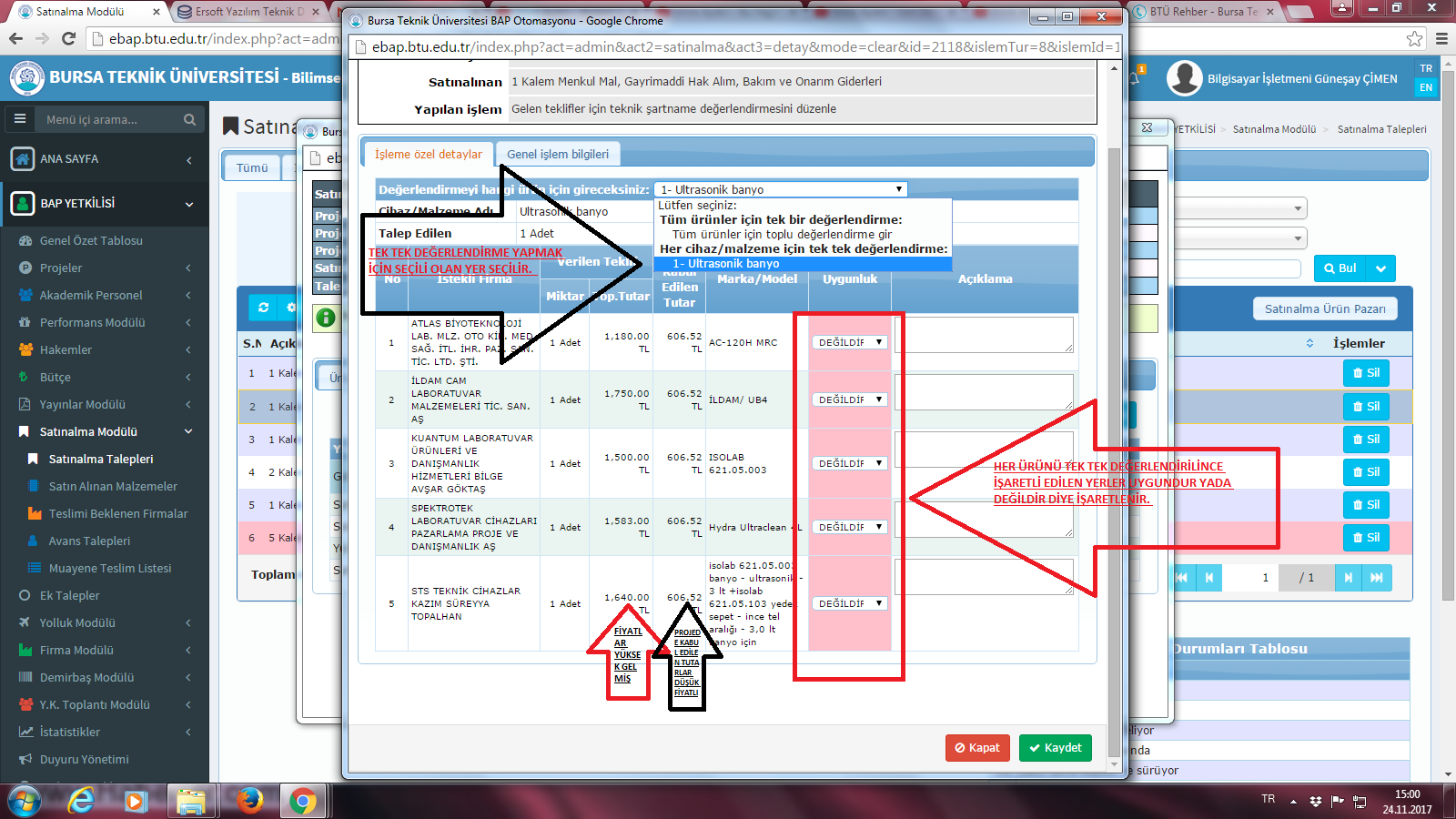
TEK TEK DEĞERLENDİRİLEN ALIMA ÖRNEK (işlem bittikten sonra kaydet tuşuna basınız)

Slide 6
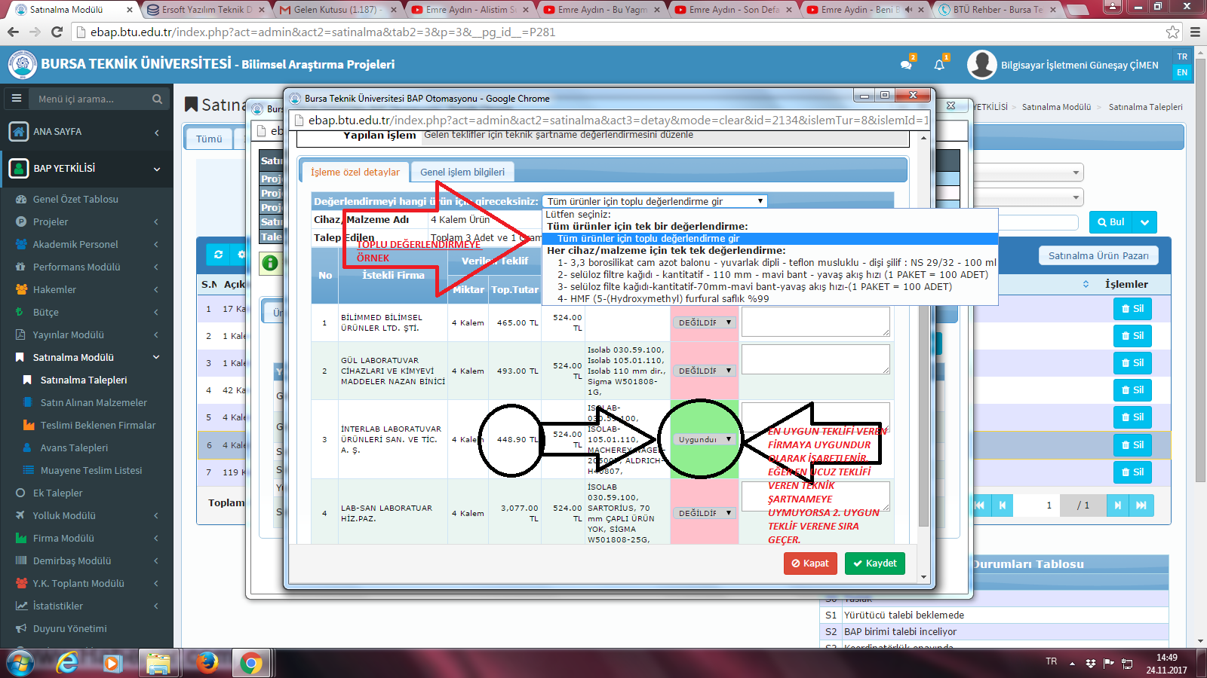
TOPLU DEĞERLENDİRİLEN ALIMA ÖRNEK(işlem bittikten sonra kaydet tuşuna basınız)

Slide 7
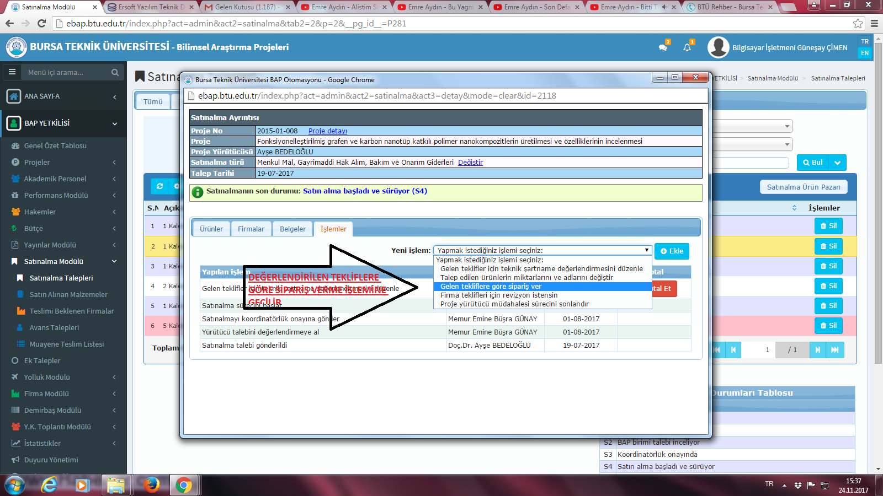
UYGUN OLARAK BELİRLENEN ÜRÜNÜN SİPARİŞİNİ VERMEK

Slide 8
ÖNEMLİ !!!!!!
OTOMASYON SİPARİŞ VERDİĞİNİZDE OTOMATİK OLARAK SİPARİŞ VERME KONUSUNDA AKSAKLIKLAR YAŞANMAKTADIR. FİRMAYLA FATURA BİLGİLERİ VE SİPARİŞ İŞLEMLERİ HAKKINDA İLETİŞİME(TELEFONLA) GEÇMEKTE FAYDA VARDIR.
BAP KOOR. FARKLI PROJE NUMARASI VEREBİLİR VERİLEN PROJE NUMARASINA GÖRE FATURA KESTİRİN

Slide 9
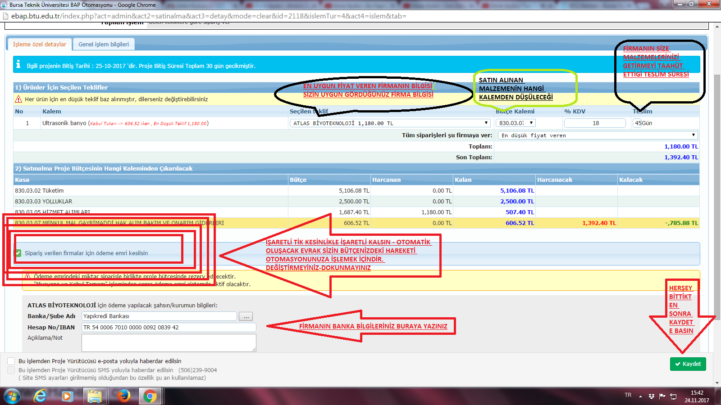
SİPARİŞİ VERİKEN KONTROL EDİLECEK YERLER(BÜTÇE-TESLİM GÜNÜ-DOĞRU FİRMAMI VB.)

Slide 10
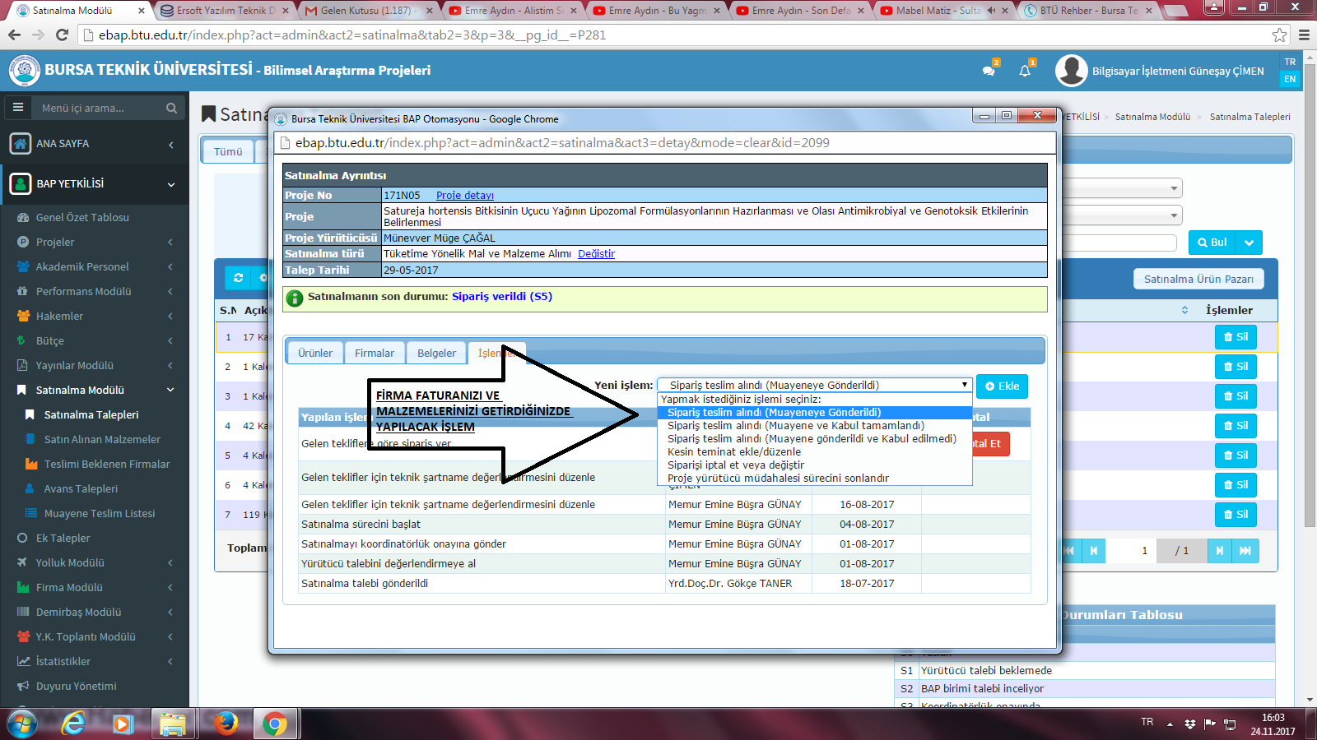
SİPARİŞ SONUNDA GELEN FATURAYA İSTİNADEN DOLDURULAN MUAYENE KABUL TUTANAGI ALANI

Slide 11
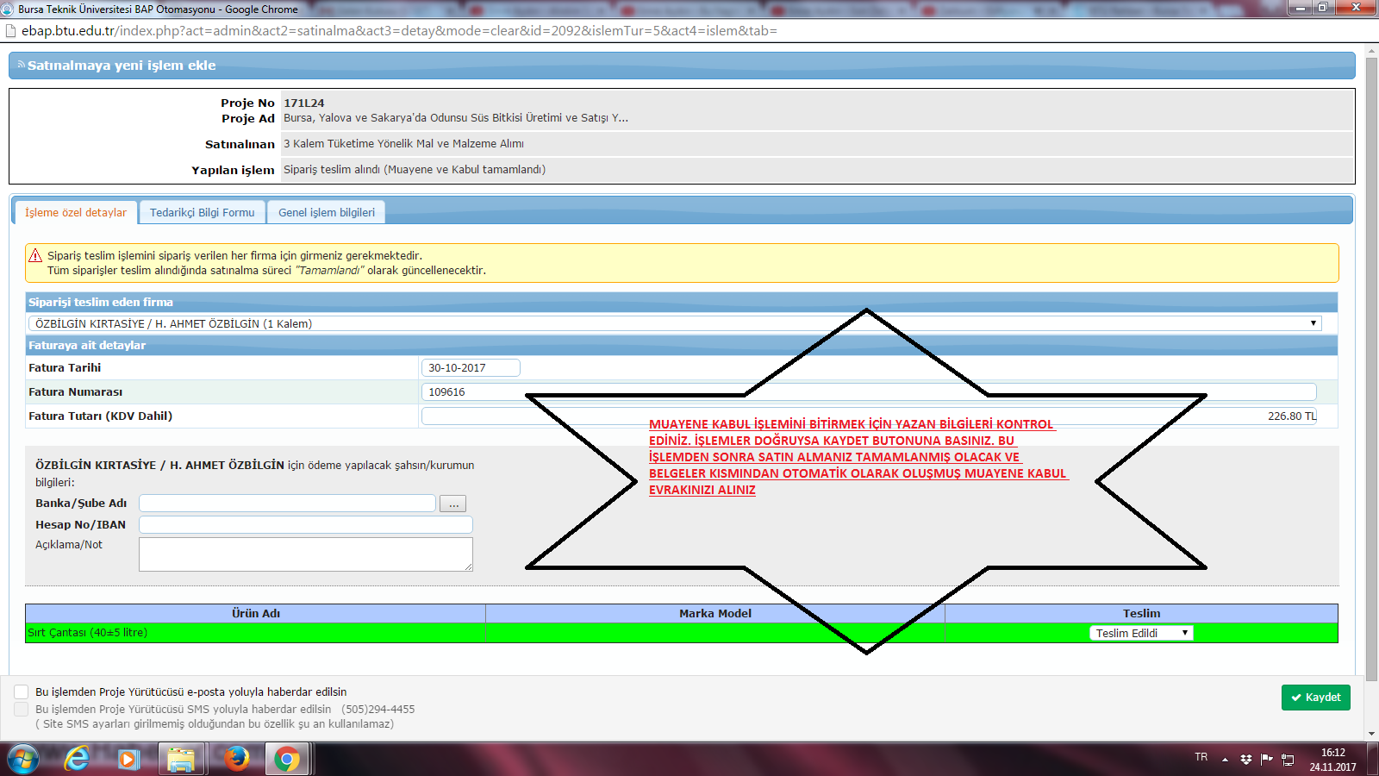
MUAYENE KABUL İŞLEMİNİ BİTİRMEK VE BÜTÇENİZDEN SATIN ALDIĞINIZ ÜRÜNÜN FİYATININ DÜŞMESİ İÇİN SAYFAYI DOLDURUNRARAK SATIN ALMA İŞLEMİNİ BİTİRMİŞ OLACAKSINIZ.

Slide 12
SATIN ALMANIN BİTMESİ
Proje ekibi tarafından imza altına alınan evrakları-Faturaları Bap birimine Satın alma işleminin geri kalan kısmını tamamlamak üzere eksiksiz teslim ediniz.

